Slide 1
O DOM DE LÍNGUAS
OBJETIVO CUMPRIR O “IDE” (MISSÃO)
MARCOS 16:15-17
ATOS 2:4, 6, 11(DIALETO,IDIOMA, LINGUA)
GÊNESIS 11:1-9 ( CUMPRIR A MISSÃO, ENCHER A TERRA) LINGUA = SAPHAH, LÁBIO, IDIOMA

Slide 2
MAT. 28:19-20
LUCAS 24:46-49
ATOS 1:8 e 14
ATOS 2:1-13 (GLOSSA)

Slide 3
GLOSSA – LÍNGUA (IDIOMA)
ATOS 10:44-48
I COR. 12:1,4,7, 10, 28-30
12:10 (Interpretar = traduzir, hermenéia, Hermes era, na mitologia grega, um dos deuses olímpicos, filho de Zeus e de Maia, e possuidor de vários atributos, entre estes o da comunicação entre os deuses e os homens)

Slide 4
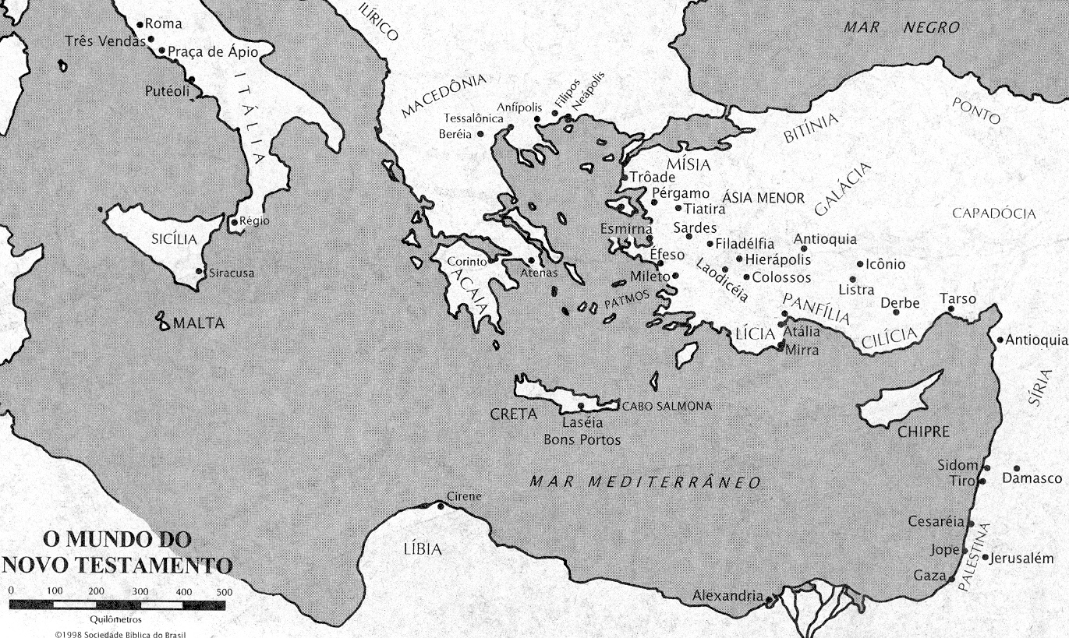

Slide 5
I COR. 13:1
PAULO USA A PARTÍCULA CONDICIONAL EAN- ‘SE’,SEGUIDA DO SUBSTANTIVO LALÔ. ESTE TIPO DE CLÁUSULA CONDICIONAL NUNCA EXPRESSA A REALIDADE.

Slide 6
I COR. 13:8, 13 ( O AMOR É O MAIOR DOM)
I COR. 14:1-25

Slide 8
I COR. 14:2
MYSTÉRION “VERDADE ACERCA DE DEUS, UMA VEZ ESCONDIDA, MAS AGORA REVELADA”.

Slide 9
A ADORAÇÃO DE FORMA ORDENADA
I COR. 14:26-28

Slide 10
TUDO DEVE SER FEITO PARA A EDIFICAÇÃO.
DEVE HAVER APENAS DOIS OU TRÊS QUE FALAM EM LÍNGUAS.
NÃO DEVERIA HAVER MAIS DO UM QUE FALASSE DE CADA VEZ.

Slide 11
4.DEVE HAVER UM INTÉRPRETE/TRADUTOR.
5.NA AUSÊNCIA DE UM TRADUTOR DEVERIA FICAR CALADO.

Slide 12
EFÉSIOS 4:11-12, 29-30

Slide 13
PESSOAS QUE RECEBERAM O ESPÍRITO SANTO E NÃO FALARAM EM LÍNGUAS:
OS SAMARITANOS.....ATOS 8:15-17
JOÃO BATISTA...........LUCAS 1:15
VIRGEM MARIA.........LUCAS 1:35

Slide 14
ISABEL..........................LUCAS 1:41
SETE DIÁCONOS........ATOS 6:1-7
ESTEVÃO....................ATOS 7:55
JESUS ...........................LUCAS 3:21-22

Slide 16
O ESPÍRITO DE DEUS ATUA:
NO SILÊNCIO ABSOLUTO
HAB.2:20
SEM CONFUSÃO
I COR. 14:33
COM DECÊNCIA E ORDEM
I COR. 14:40

Slide 17
COM REVERÊNCIA
HEBREUS 12:28
SEM GRITARIA
EFÉSIOS 4:30-31

Slide 18
4 LISTAS DE DONS:
I COR. 12:8-10.....PENÚLTIMO
I COR. 12:28.....ÚLTIMO
EFÉSIOS 4:11.....X
ROMANOS 12:6-8.....X

Slide 19
MAT. 24:24
MAT. 7:21-23

